Slide 1
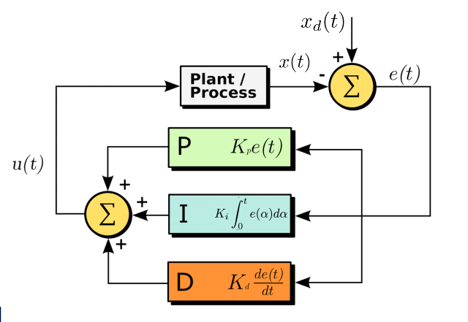
PID boshqaruv

Slide 2
PID boshqaruv
• Proportional-Integral-Derivative
• Xatoga turli xil javoblar (yoki kelayotgan ma’lumotlar) yig'indisi
• Ommaviy spring va damping tizimiga asoslangan
• Joriy xatolik, o'tgan xato va kelajakdagi kutilayotgan xatolarga asosan qarorlar qabul qilish

Slide 3
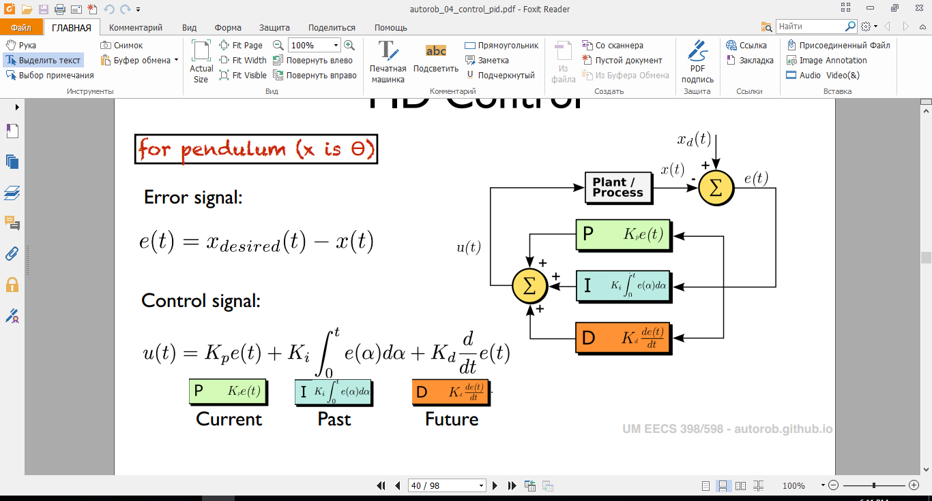
PID boshqaruv

Slide 4
